Slide 1
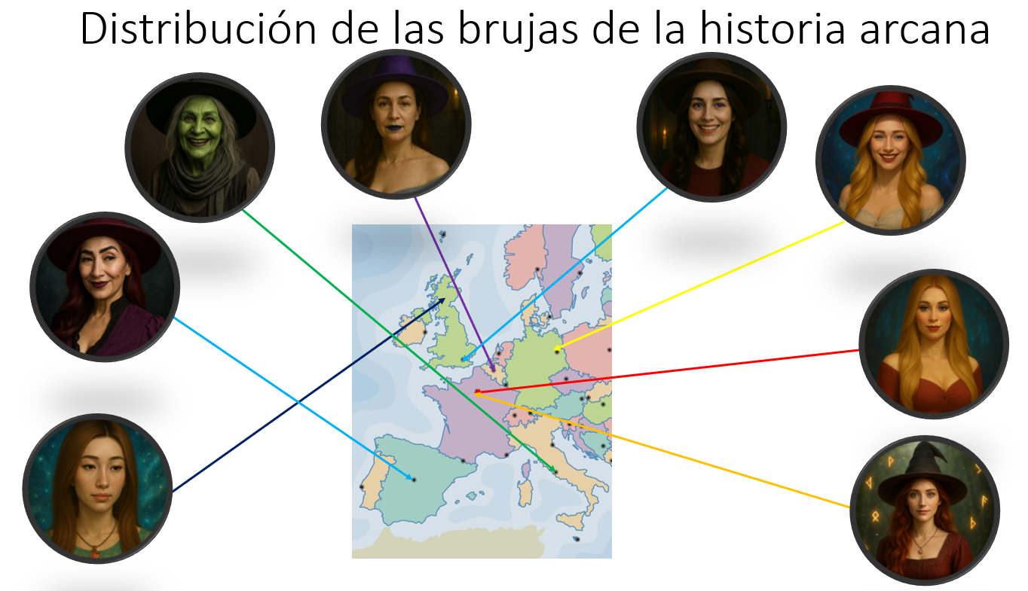
CRÓNICA ARCANA
Historia de las Brujas
Origen europeo, persecución y legado de la magia
CRÓNICAS DE UN UNIVERSO ORIGINAL

Slide 2
ORÍGENES
La magia sobrevivió a quienes intentaron borrarla
La historia de las brujas está marcada menos por un único lugar de nacimiento que por siglos de relatos, persecuciones, conocimiento oculto y transmisión familiar.
Los relatos se extienden por gran parte de Europa central y occidental. En muchas regiones se conserva más memoria de la cacería y la persecución que de los primeros orígenes de la magia.

Slide 3
LEGADO
El conocimiento arcano cambia con cada generación
Las brujas del Archivo Sobrenatural practican magia blanca y oscura, elaboran pociones y transmiten sus capacidades mediante linajes.
Algunas prolongan su vida. Otras desarrollan poderes que superan los conocimientos de generaciones anteriores.
La herencia no es solo sangre: también es memoria, disciplina y elección.

Slide 4
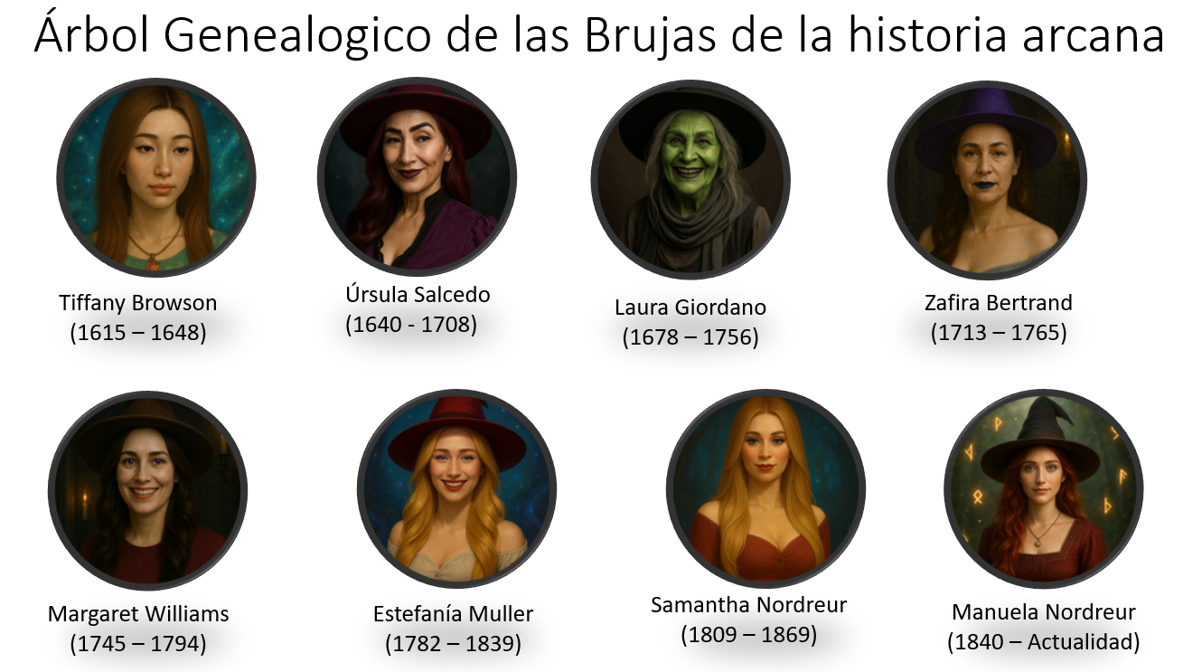
La genealogía revela el nacimiento de nuevas órdenes
Árbol genealógico de las brujas y transmisión familiar de la magia.

Slide 5
La magia nunca desaparece
Cambia de manos, adopta nuevos nombres y espera a que una nueva heredera descubra su poder.
ARCHIVO SOBRENATURAL · VAMPIRE

